Slide 1
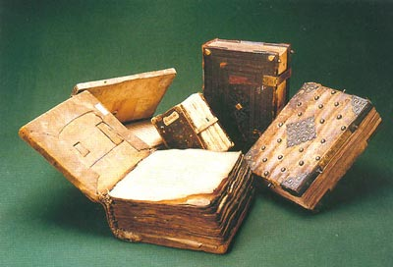
История библиотеки Геннадия Васильевича Юдина

Slide 2
В один из февральских дней 1907 года со станции «Красноярск» отбыл товарный поезд, в семи вагонах которого находился редкий в таком огромном количестве груз — книги. Поезд уносил навсегда из Сибири замечательную библиотеку, принадлежавшую Геннадию Васильевичу Юдину.
Геннадий Васильевич родился 26 февраля 1840 рода в Ертарском заводе бывшей, Тобольской губернии.
Детство его проходило в Минусинском округе Енисейской губернии, где в то время находилась колония видных декабристов.
«Семья Юдиных была тесно связана с декабристами. Отец Геннадия пригласил их для домашнего обучения сына, которое продолжалось в течении 3-4- лет. Об этом свидетельствуют имеющиеся в архивах аттестаты за 1850 и 1851 г.г. Из них видно, что усвоен курс уездного училища». (Войтик П. «Новые материалы о Юдинской библиотеке»)

Slide 3
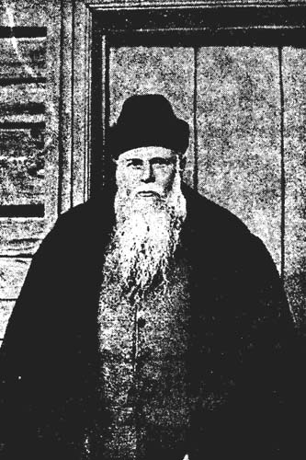
Свое домашнее образование он пополнял систематическим чтением, что, давало ему возможность сохранить на всю жизнь любовь к родной литературе.
С тринадцати лет Юдин служил мальчиком в винном магазине в Минусинске, а через десять лет, скопив 600 рублей, открыл свое собственное дело.
Службу он сочетал с активной работой по самообразованию: изучал немецкий и французский языки, выписывал периодику, собирал книги, вел обширную переписку с родственниками, друзьями и сослуживцами.
Ведя обширную переписку, приучил себя составлять копии всех писем, которые потом переплетал в отдельные книжки. Так были заложены основы будущего уникального юдинского архива.
Бывая по делам службы в Красноярске, он почти каждый день посещал театр.
«В 1856 году по совету декабристов Г.Юдин налаживает связь с книжными магазинами столицы и Москвы и через них пополняет свою домашнюю библиотеку.» («Сибирские огни» 1961 г. №6).

Slide 4
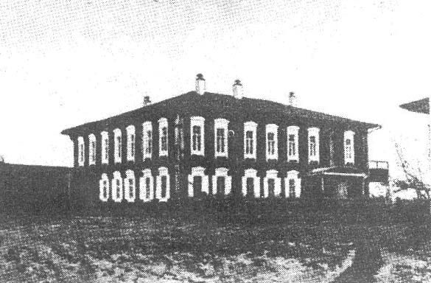
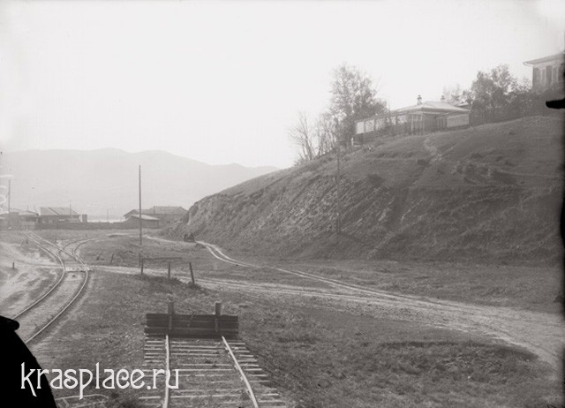
Юдин много путешествовал, но главной страстью его жизни были книги. Друзья, сотрудники Юдина покупали для него книги в самых отдаленных уголках земли.
Библиотека разрасталась. В Красноярске, где у Юдина был свой винокуренный завод, он строит библиотеку.
На берегу Енисея, на своей даче в Таракановке (Афонтова гора), в 1884 году построено деревянное здание, где стены были не оштукатурены, чтобы книги «дышали», и изготовлены специальные стеклянные шкафы.
Была выделена комната под библиографический отдел, имелись каталожные ящики и справочные издания, наняты опытные специалисты-библиогрофы. Под руководством известных специалистов-архивистов Н. Н. Бакая и И. Т. Савенкова он провел систематизацию своего исторического архива.

Slide 5
Позднее это здание библиотеки было изображено на экслибрисе на книгах из его библиотеки.
В конце жизни Юдина она насчитывала 80 тысяч томов. Библиофилы изумлялись количеству раритетов в ней.
В библиотеке Юдина были первые и прижизненные издания русских классиков, в частности все издания А.С.Пушкина; комплекты журналов XVIII и XIX столетий.
Кроме того, Юдин интересовался рукописями, которых у него было до полумиллиона номеров, относящихся к исследованиям Сибири: карты Сибири, отчеты "Колумбов российских", редчайшие указания на месторождения природных сокровищ, а так же рукописи Н.П. Резанова, Г.И. Шелихова, относящиеся к заселению Америки русскими и к Дальнему Востоку.

Slide 8
Путешествуя, он разыскивал и приобретал ценные и редкие издания, рукописи. Юдин понимал значение уникальных изданий и не жалел денег на их приобретение.
За первоначальный экземпляр книги А.Радищева «Путешествие из Петербурга в Москву» он заплатил антиквару-букинисту 400 рублей. В его собрании имелись рукописи С.Аксакова, Н.Гоголя, А.Грибоедова, Г.Державина, И.Тургенева, А.Чехова.
Особенно обширен был раздел библиотеки, посвященный истории, народностям населяющим Сибирь, ее природным богатствам. Здесь были дневники путешествий, доклады первопроходцев, комплекты сибирских газет — XVIII — XIX в.в.
Юдинская библиотека стала гордостью и достопримечательностью Восточной Сибири. О ней много писали. Узнали о ней и за рубежом.

Slide 9
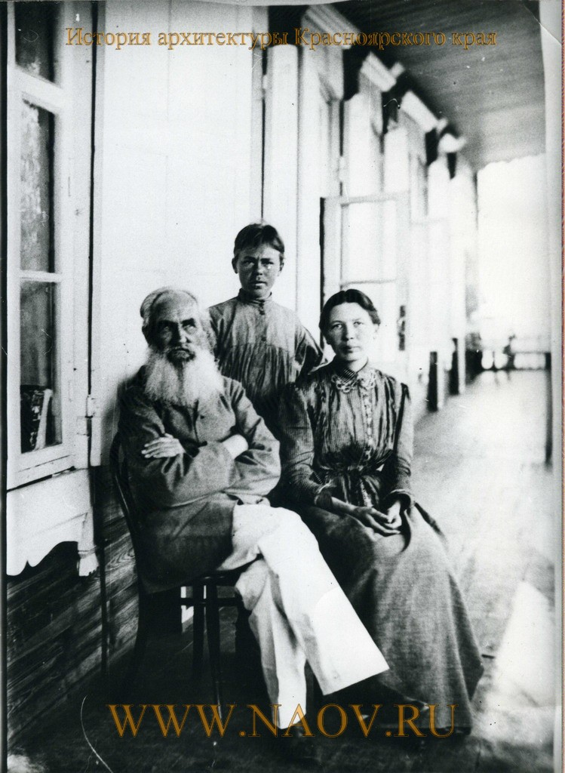
Своим любимым делом, собирательством, Геннадий Васильевич занимался 35 лет и на приобретение коллекции затратил около полумиллиона рублей.
Дважды Г.В.Юдин выигрывал крупные суммы по лотерее (75 000 руб. и 200 000 руб.) которые он обратил в золотые прииски и винокуренный завод, построил 17 жилых домов в Красноярске.
До приезда в Красноярск в 1877 году, Г.В. Юдин на книги тратил 200 - 300 рублей в год, общая стоимость библиотеки составляла около 3 миллионов рублей.
Эти затраты возрастали из года в год и 1898 году составили 126 975 рублей.
К концу 1905 года юдинская библиотека состояла более чем из 81 тысячи томов.
Каждую приобретенную книгу Юдин обязательно прочитывал.

Slide 10
Его домашнюю библиотеку, ученые посещали один за другим. Так, никому еще не известный Арсений Ярилов - автор книги "Мелецкие инородцы" в предисловии написал, что выражает благодарность Юдину за доступ в его богатую библиотеку.
Досконально знал юдинский книжный фонд историк, педагог Красноярской губернской гимназии, современник Г.В. Юдина Николай Никитич Бакай (1862 - 1926).
В 1896 году он написал брошюру "Замечательное книгохранилище в Восточной Сибири", где указывал, что ежегодно сибирским библиофилом выписывалось около 100 названий различных периодических изданий (в три раза больше, чем в Красноярской городской библиотеке).
С 9 марта по 29 апреля 1897 года и в сентябре 1898 года, находясь в Красноярске, в ней работал В.И.Ленин. Пользуясь частной библиотекой Юдина, он работал над вопросами экономического развития в России. В письмах к родным Ленин писал «о замечательном собрании книг» в этой библиотеке.

Slide 12
Владелец богатейшей библиотек Г.В. Юдин с величайшей охотой предлагал пользоваться ею всем, кто нуждался в книгах для своего научного труда.
«Так могут поступать лишь люди светлого ума и лица, искренне стремящиеся к познанию истины»,— писал в свое время о нем известный историк Сибири В. И. Андриевич.

Slide 13
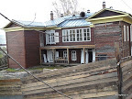
В то время, когда Ленин занимался в библиотеке Юдина, ученые сыновья библиофила требовали распродать книги, а деньги поделить между ними.
Наступающая старость заставила владельца исключительно богатой библиотеки задуматься над ее будущим.
Он хотел, по словам Юдина-сына, «видеть ее вполне устроенной, как библиотеку города Красноярска или Томска, или одного из университетских городов Европейской России при условии, чтоб она носила имя ее собирателя.
С этой целью он в 1904 г. обратился через историка и директора публичной библиотеки в Петербурге Н. Карл. Шильдера к императору Николаю II предлагая ему купить библиотеку на вышеизложенных условиях за 150.000 рублей».
К этому времени библиотека стоила уже 500.000 рублей. На докладе Н.К. Шильдера была наложена «высочайшая» резолюция: «из-за недостатка средств — отклонить».

Slide 14
В 1904 году Г. В. Юдин дает объявление в иностранных газетах о продаже своей библиотеки; на это отозвалась «Библиотека конгресса США» и выслала для осмотра Юдинской библиотеки своего представителя.
Но продажа библиотеки в 1904 г. не состоялось, ибо расчетливые янки предложили всего лишь 100.000 руб.
Прошел бурный 1905 год. Владелец боялся за целость своего детища — библиотеки, хранившейся в деревянном здании его живописной дачи.
Не имея денежных средств для устройства публичной библиотеки г. Красноярска Г. В. Юдин поспешил «уступить ее нации Северо-Американских Соединенных Штатов за предложенную ранее цену — сто тысяч рублей».
При продаже библиотеки Г. В. Юдин поставил условием покупателю: что- бы она была помещена в особый зал Славянского отдела библиотеки Конгресса. Все непереплетенные книги должны быть переплетены и снабжены его книжным знаком.
Купленная библиотека была отправлена в Вашингтон.
При получении и первом осмотре библиотеки в Вашингтоне ценность ее была определена не менее 300.000 долларов и уступка ее прежним владельцем признана как «дар сибиряка Г.В.Юдина нации США», о чем состоялось и записано особое постановление.

Slide 15
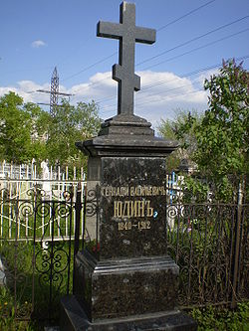
Продажа библиотеки, по словам Юдина-сына, сильно отразилась физически и морально на его отце, но не убила любви к книгам. Он и потом продолжал заниматься их собиранием и оставшаяся библиотека после его смерти имела уже 15000 названий.
Умер Г. В.Юдин в Красноярске 17 марта 1912 г.
Вторая библиотека была национализирована в 1920 году и передана в центральное книгохранилище при Красноярском городском музее Приенисейского края.
Газета «Сибирская мысль» за 21 марта 1912 г. отмечает, что после смерти Юдина осталось солидное состояние в несколько сот тысяч рублей, а также много ценных рукописей.
Похоронен Г.В. Юдин на красноярском Троицком кладбище (что на склоне горы, близ Караульной башни).
На его могиле высокий памятник из черного полированного мрамора с надписью «Г.В. Юдин».

Slide 16
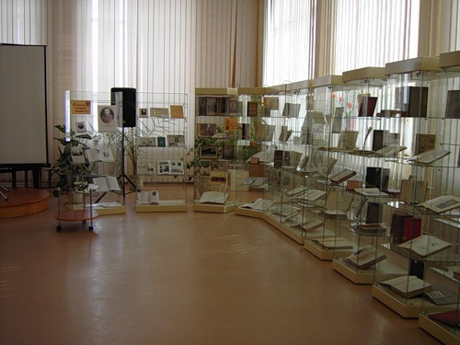
В марте 2011 года в Краевой Научной библиотеке состоялась выставка книг из второй библиотеки Г.В.Юдина

Slide 18
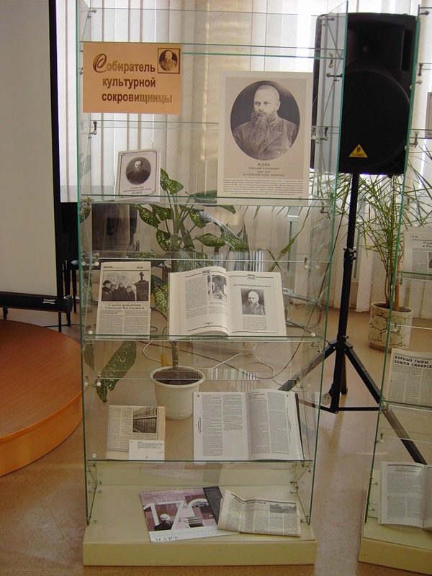
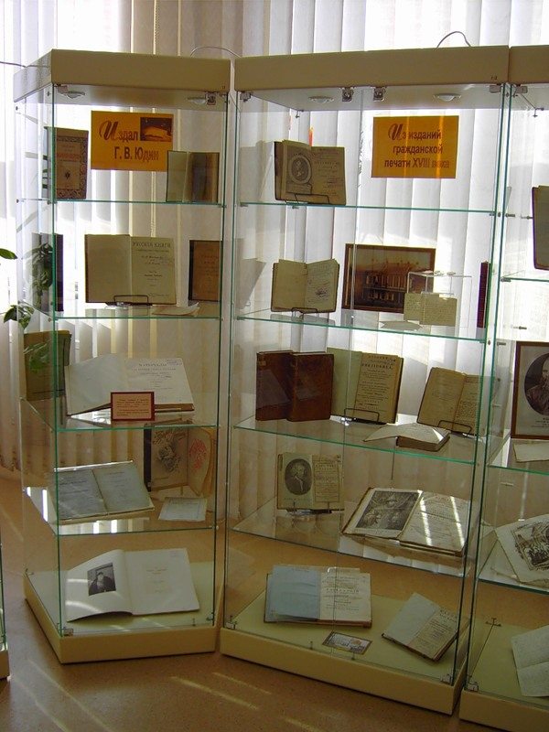
.

Slide 19
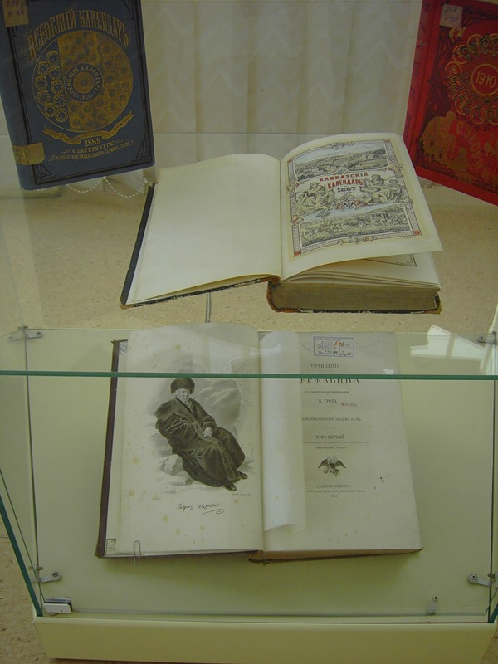
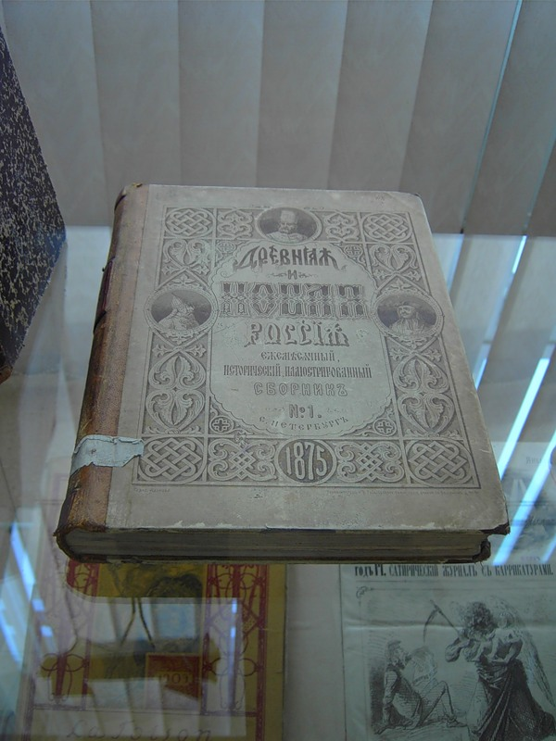

Slide 20
В презентации использованы материалы сайтов:
http://www.naov.ru/?istoricheskie_svedenija_o_pamjatnikah_arhitekturi&id=1550
Сведения о деятельности Г.В.Юдина
Описание усадьбы Юдина Г.В. в Красноярске
Исторические фотографии усадьбы Юдина в Красноярске
Письмо Г.В.Юдина о коллекции, проданной в США
http://www.kraslib.ru/ Государственная универсальная научная библиотека Красноярского края
Шиндина, А. Б. Возвращение домой : [о книгах из первой библиотеки Юдина, вернувшихся из США] / А. Шиндина // Библиотекарь. – 1987. – № 10. – С. 28-29.

Slide 21
Во время строительства фундамента здания строители обнаружили древний курган, в котором были обнаружены изделия железного века.
В 1892 году И.Т.Савенков представил результаты своих археологических исследований участникам международного антропологического конгресса в Москве. Афонтова гора приобрела мировую известность.
назад

Slide 22
Экслибрис- книжный знак, наклеиваемый владельцами библиотек на книгу, преимущественно на внутреннюю сторону переплета. Обычно на экслибрисе обозначены имя и фамилия владельца и рисунок, лаконично и образно говорящий о профессии, интересах или о составе библиотеки владельца. Родиной экслибриса считают Германию, где он появился вскоре после изобретения книгопечатания.
назад

